Slide 1
数据库原理课程设计汇报
第十八组

Slide 2
行业PPT模板http://www.1ppt.com/hangye/
目录 CONTENT
1
DBMS需求分析
2
非关系型数据库实现
3
关系型数据库实现
4
小组分工&&总结反思

Slide 3
01
DBMS需求分析
PART

Slide 4

表结构设计与存储管理
作为数据库最基本的框架，最重要的数据库表结构设计需求根据用户需要，主要满足以下的需求：
（1）表结构设计
根据用户需求，定义不同的数据表，每个表对应一个实体或关系。使用适当的数据类型来存储不同种类的数据。
（2）数据库存储管理
根据项目需要，将相应生成的表模式存放到一定形式的文件中，并对文件的读取写入的时机进行创建使得项目能够正确地响应用户的需求。

Slide 5

在前端设计界程序的后端部分将会设计接口来处理前端的请求，包括创建表、修改表结构等操作。
主要功能包括解析前端传递的修改信息，生成相应的修改数据表语句。面使用图形界面元素展示表结构，方便用户理解。
数据库表结构创建与修改
PUT YOU GREATE TITLE
PUT YOU GREATE TITLE

Slide 6

增删改查及SQL语句实现
除了对数据表本身的修改，还需要数据表内根据字段填入的数据的修改功能，包括增删改查等一系列功能，因而数据操纵语言（DML）实现需要满足的需求有：
识别输入的SQL语句对其进行文字分析，如果输入的指令有误，则应当弹出相应的错误提示。
对于正确输入的SQL语句分析其作用，将对应的数据进行修改，修改了的数据将会写入数据库文件当中，特别的，对于查询语句需要通过图形用户界面进行按照字段内容来输出查询结果。

Slide 7

01
用户友好的界面
设计直观、用户友好的图形用户界面（GUI），使用户能够轻松使用系统。其中需要的需求有使用菜单、工具栏等元素。
用户图形界面
02
错误处理与反馈
对于最终显示在用户的界面上需要进行一定设计，主要满足以下的需求：
设计有效的错误处理机制，向用户提供清晰的错误信息。考虑使用弹窗、提示信息等方式，及时向用户反馈操作结果。
登录界面
03
考虑设计用户登录以及管理员登录界面，使得数据安全性能够保障。

Slide 8
02
非关系型数据库实现
PART

Slide 9
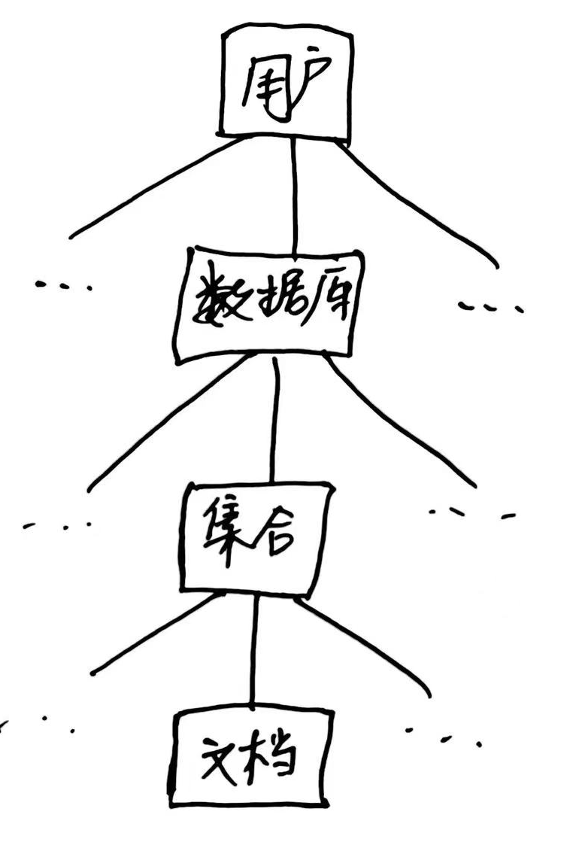
非关系型数据库层级原理
用户：
每个用户可能有自己的权限和访问控制，可以访问自己所有的数据库。
数据库：
数据库是用户的容器，包含一组相关联的数据集。
集合：
集合是文档存储中的概念，类似于关系型数据库中的表。每个集合包含一组文档
文档：
文档是数据库中的基本存储单元。以txt文档，并且可以包含不同的字段和值。文档是集合中的记录。

Slide 10
数据库操作语句设计
数据库操作
集合操作
文档操作
连接/切换数据库
删除数据库
展示数据库所有信息
创建集合
删除集合
查询集合
展示集合
创建文档
删除文档
修改文档
查询文档
展示文档

Slide 11
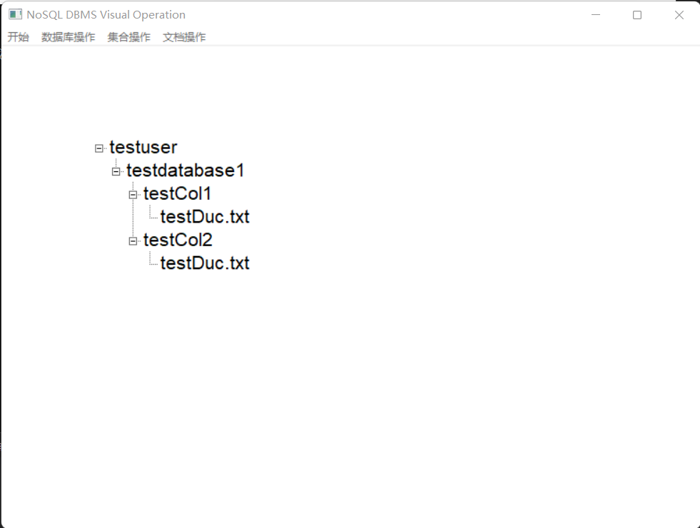
前端数据库显示界面
由于前文提到的该数据库由层级方式来进行文件存储，所以在进行前端设计时采用层级目录来进行数据库，属性，文档等一系列可视化操作，界面如下：

Slide 12
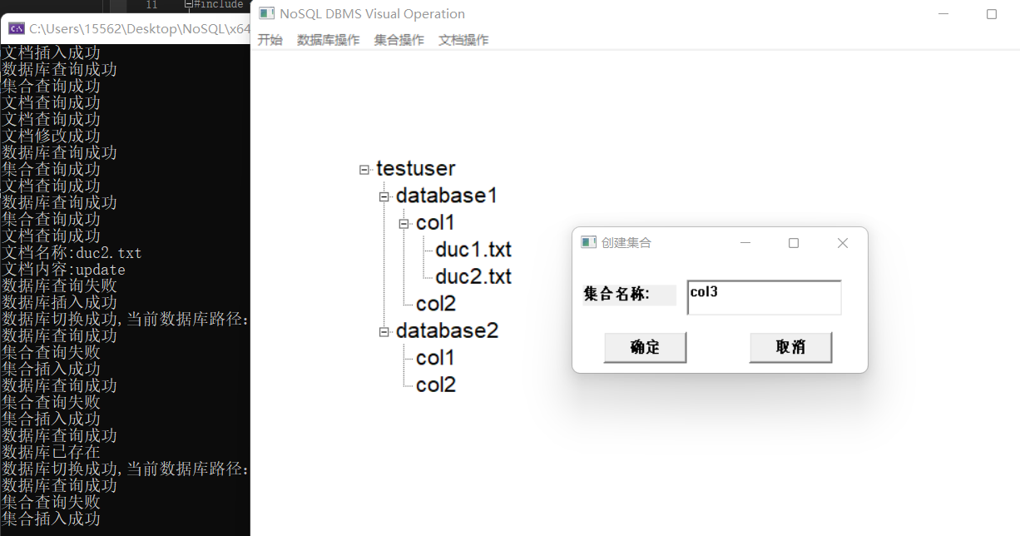
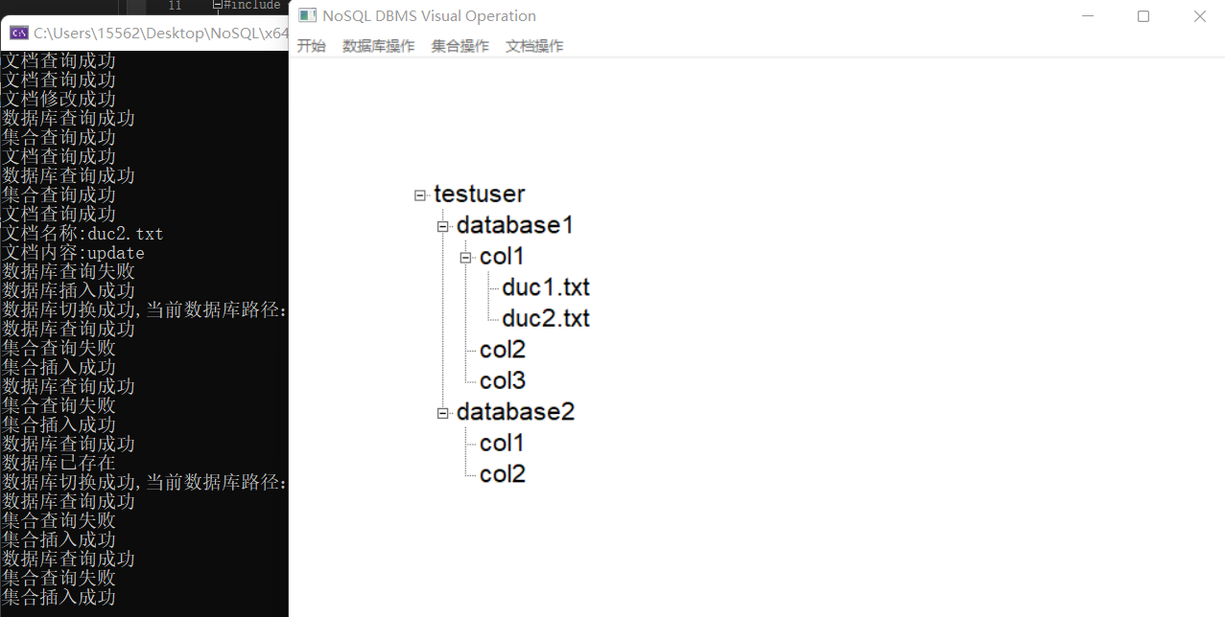
对数据库集合层次修改演示
通过程序前端上部的UI进行对集合层次的定义，对应的在关系型数据库当中为表的字段结构

Slide 13
03
关系型数据库实现
PART

Slide 14
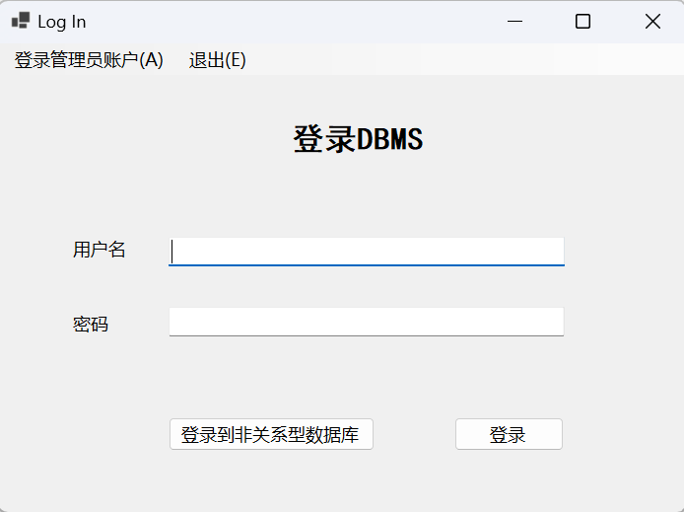
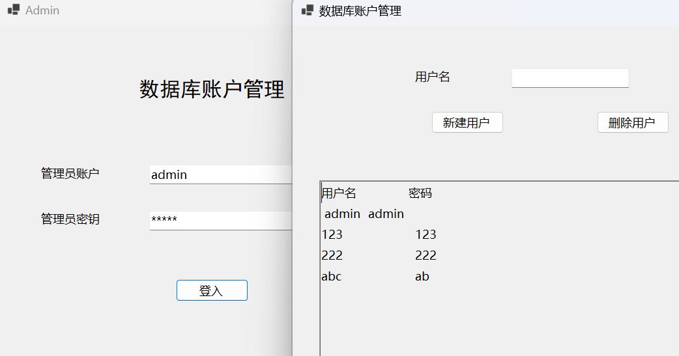
用户和管理员登录界面
在C#界面前端，用户输入对应用户名，后端txt内用户名单读取并进行字符比对，比对成果可以传入非关系型数据库。

Slide 15
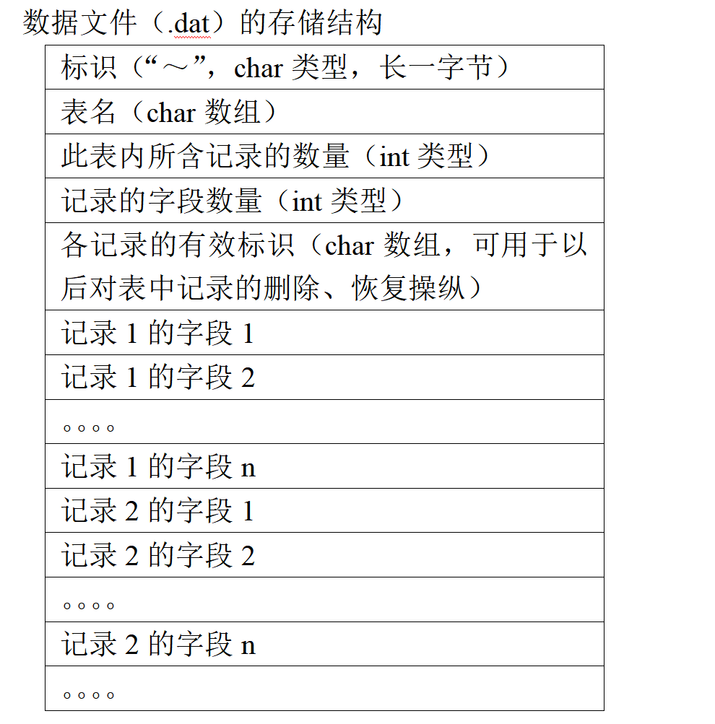
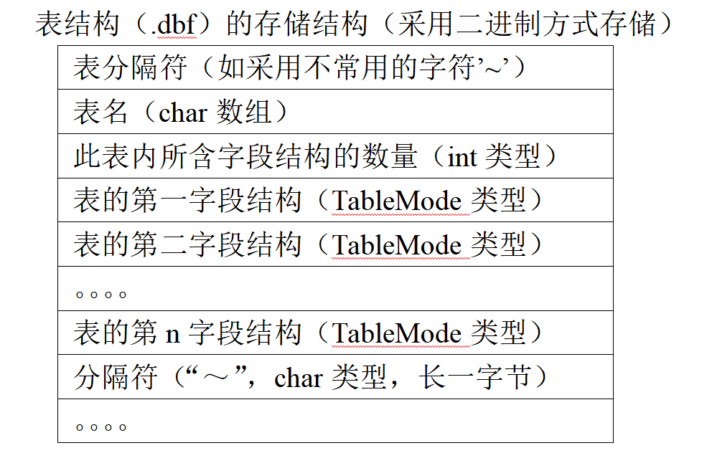
数据库表结构和数据文件结构
在关系型数据库当中，记录放在数据文件中，而表的第一字段结构放在二进制文件中。

Slide 16
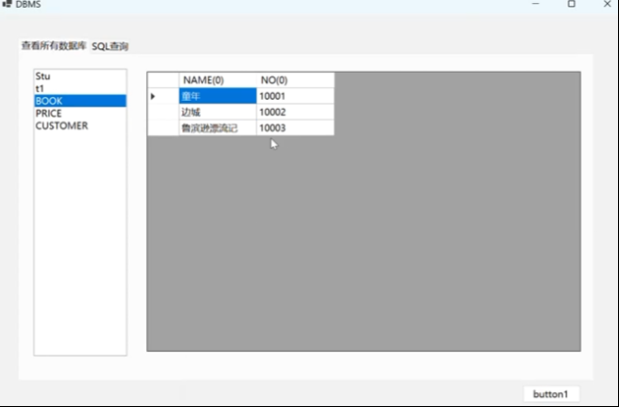
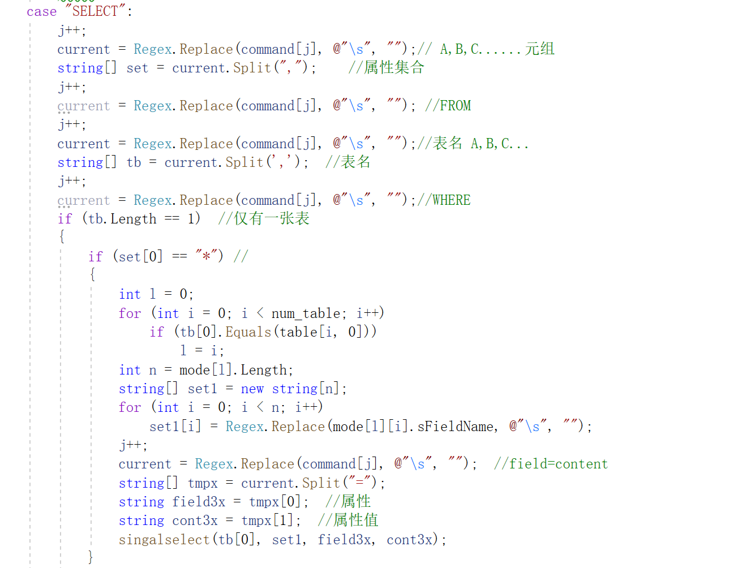
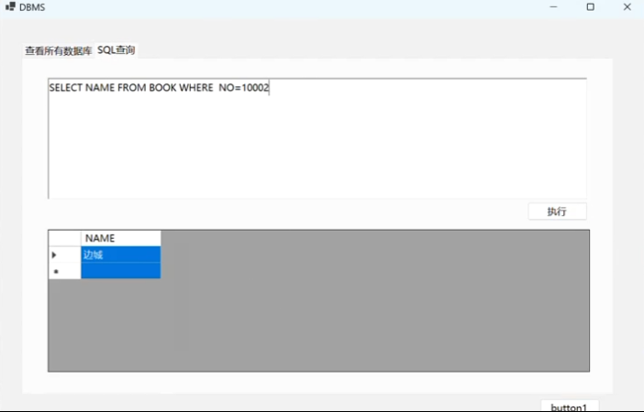
对SQL语句输入操作的分析实现
通过对语句的分析，将输入SELECT的情况进行相应的选择操作，并且用tb.Length对单表查询多表查询进行区分。

Slide 17
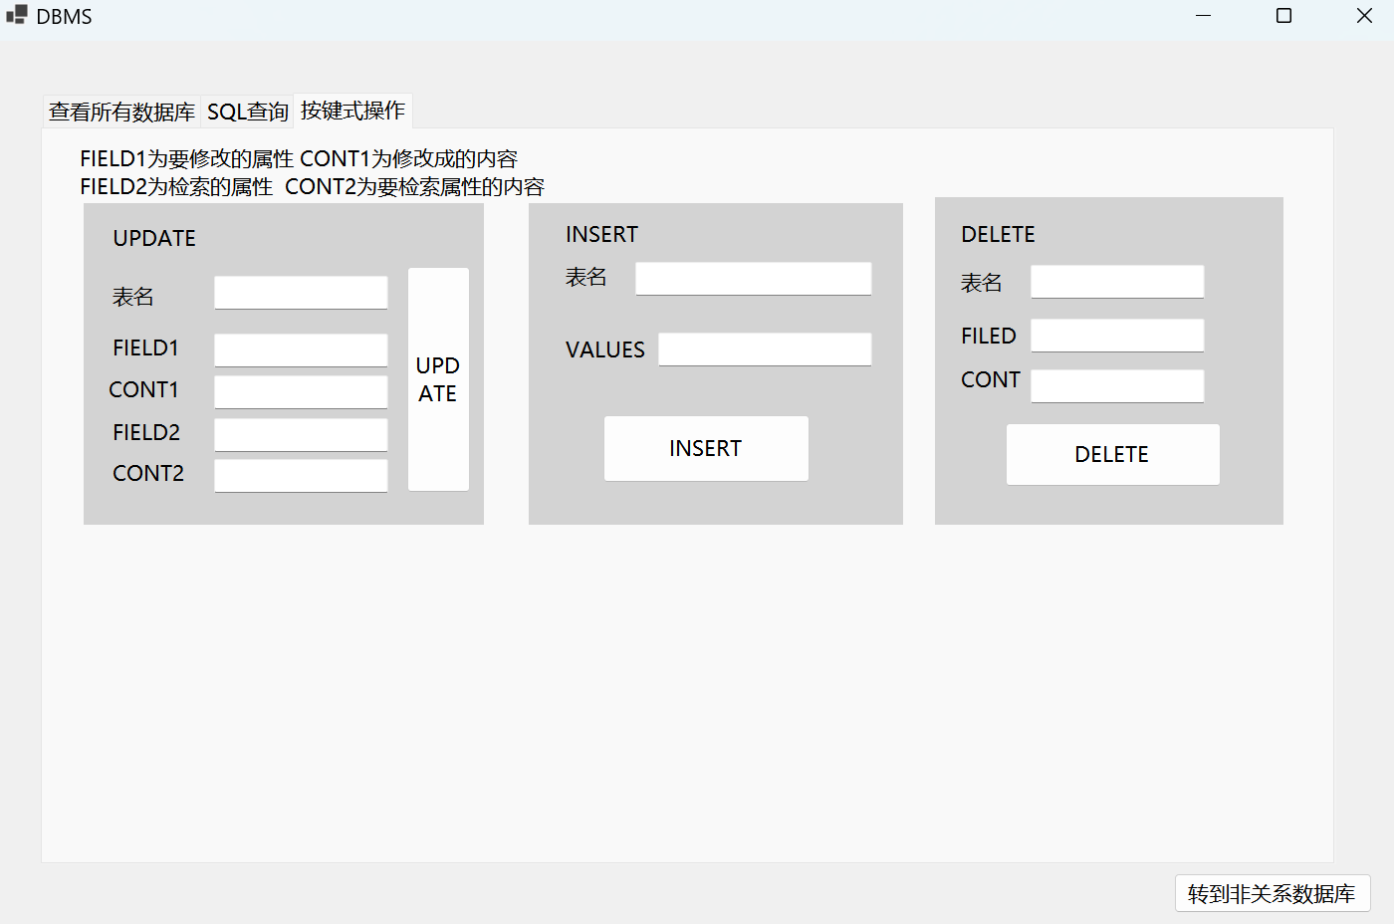
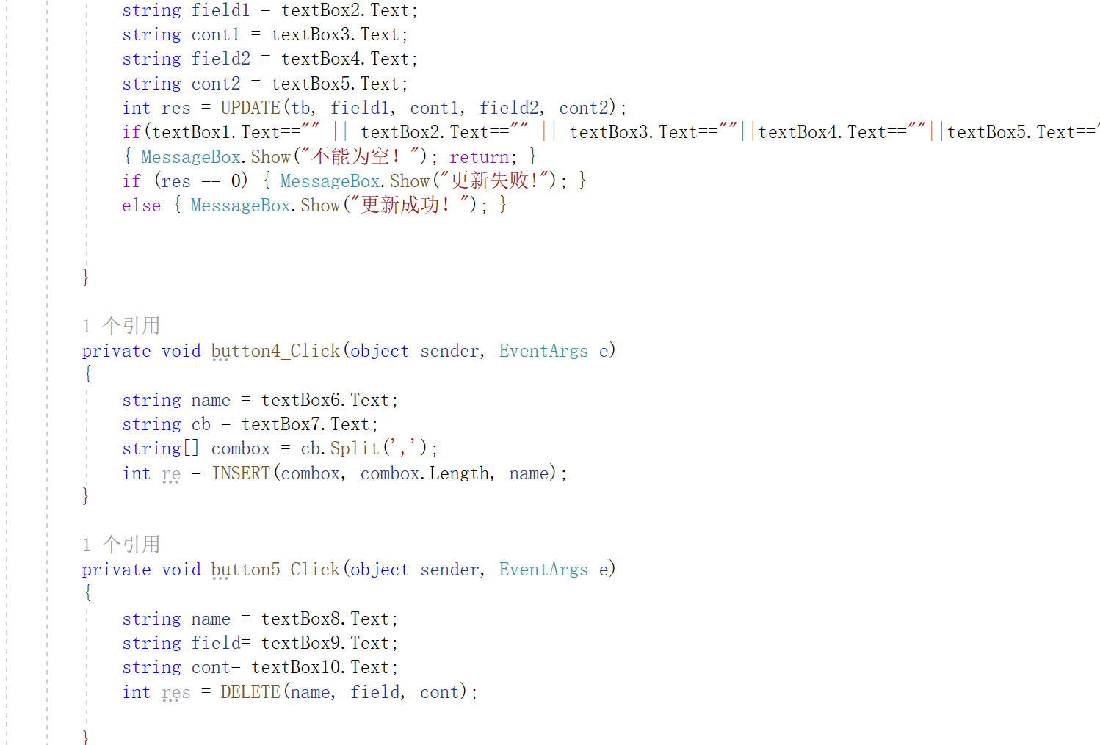
对SQL语句的按键操作实现
相同的SQL操作，但使用按键进行操作包括增删查三个操作。

Slide 18
04
小组分工&&总结反思
PART

Slide 19
小组分工
姚扬鑫：确定非关系型数据库的层级原理，完成数据库的所有框架搭建与完善。完成非关系型数据库文档操作以及数据库操作当中的创建、修改、展示、查询的函数撰写，并参与对非关系型数据库功能进行测试。使用C++内置的Windows.h窗口函数库，完成所有非关系型数据库前端页面设计，包括数据库层级的可视化以及可选择的增删改查的顶部UI设计交互。
01
02
徐昊博：完成两个类型的数据库的需求文档分析撰写，完成非关系型数据库详细设计和系统实现测试的实验报告部分撰写，完成项目PPT制作及跟进更新，参与设计非关系型数据库文档操作中的创建文档、修改文档、展示文档、查询文档的函数撰写，并对非关系型数据库功能进行测试。完成两个不同类型的数据库在前端的连接。
03
史明儒：详细设计SQL语言的编译器，根据词法分析输出的单词流，设计关系型数据库的语法分析器，对每个句子进行处理，提取出关键词，调用函数进行相应的操作；设计CREATE EDIT DROP RENAME的操作函数；设计数据库的二进制表结构和存储结构以及进行增删改查的操作函数。
04
庄楠：完成关系型数据库的针对数据的DELETE操作函数，非关系型数据库中的deleteDocument文档操作，并将两种同类型操作比较；参与设计关系型数据库二进制存储表结构和整体框架，调试关系型数据库代码，参与修改部分函数；撰写实验报告文档的所有关系型数据库设计和实现部分。
05
胡禹成：完成了关系型数据库针对数据的操作语言，包括SELECT，UPDATE，INSERT语句，其中SELECT操作包括普通查询和多表连接查询。设计完成了关系型数据库的前端与交互部分，比如按键式操作与操作反馈。参与建议ppt制作与介绍项目。

Slide 20
总结反思
非关系型数据库和关系型数据库的异同和优劣
NoSQL数据库采用灵活的数据模型，如键值对、文档存储、列存储和图存储，使其适应不同类型和结构的数据。
NoSQL数据库通常更容易实现横向扩展，允许在集群中添加新的节点来处理更多的负载。
NoSQL数据库在一些情况下可能牺牲了事务的强一致性，提供了更高的性能和可用性。
支持灵活的数据模型，适用于快速变化的数据需求。——优势
可能牺牲一致性，采用最终一致性或因果一致性。——劣势
关系型数据库通常提供强一致性，确保事务的原子性、一致性、隔离性和持久性（ACID属性）。
关系型数据库使用预定义的表结构和关系模型，适合处理高度结构化的数据。
关系型数据库通常使用结构化查询语言（SQL）进行数据查询和操作。
适用于处理高度结构化的数据，适合复杂的查询和关联操作。——优势
难以实现横向扩展，通常采用垂直扩展，限制了性能的提升。——劣势

Slide 21
谢谢观看
汇报人：XXX

